Slide 1
102年度流感疫苗接種計畫
開打訊息
疾病管制署
102年9月24日

Slide 2
102年度公費流感疫苗施打計畫特色
-- 專打高風險及高傳播族群
-- 新增60-64歲高風險慢性病患
項目 | 實施時程 | 接種對象
第一波 計畫對象 | 102.10.01 至疫苗用罄 | 65歲以上老人、機構對象及罕見疾病患者
 |  | 滿6個月以上至國小6年級幼兒/學童
 |  | 醫師及衛生防疫相關人員
 |  | 禽畜業及動物防疫相關人員
 |  | 重大傷病患者
 |  | 60-64歲有糖尿病、慢性肝病（含肝硬化）、心、肺、血管疾病（不含單純高血壓） 及腎臟者
第二波 候補對象 | 疫苗有結餘；103.01.01起 | 50~59歲糖尿病、慢性肝病（含肝硬化）、心、肺、血管疾病（不含單純高血壓） 及腎臟者
儘早施打 集體免疫 提升最大保護力

Slide 3
不開放全民接種
-- 流感次要風險族群及自覺有風險者
自費接種流感疫苗
流感 次要風險族群 | 任何孕程懷孕婦女。
 | 免疫功能不全者。
 | 12-60歲有慢性病史的人（含氣喘）。
 | 家中有未滿六個月嬰兒的照顧者。
 | 需照顧幼兒、老人、臥病在床的人。
 | 肥胖者(BMI≧35)。
 | 50歲以上，未滿65歲健康成人。
 | 國中一年級以上，18歲以下青少年。
自覺有風險者 | 工作繁忙，不想罹患流感而影響工作者。
 | 抵抗力差，過去經驗容易生病者。
 | 經常接觸人群，容易被感染者。
儘早施打 集體免疫 提升最大保護力

Slide 4
公費流感疫苗成分
--三價流感疫苗--
A/California/7/2009 (H1N1)pdm09-like virus
A/Victoria/361/2011 (H3N2)-like virus
B/Massachusetts/2/2012-like virus
NEW
四價流感疫苗疫苗株成分除原三價疫苗的2種A型疫苗株及1種B型疫苗株外，多包含1種B型疫苗株(B/Brisbane/60/2008)

Slide 5
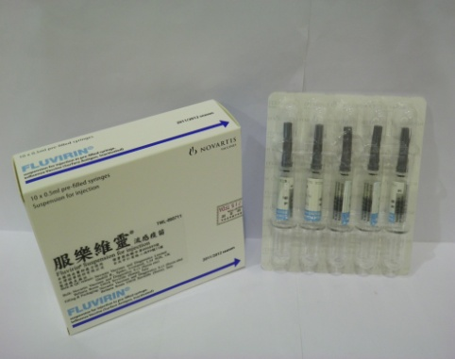
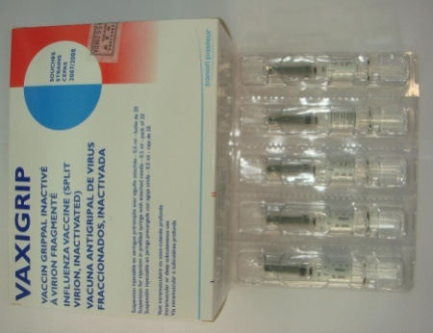
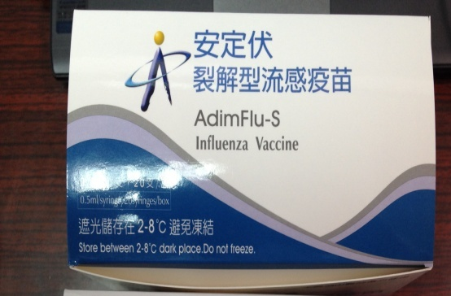
疫苗廠牌
--0.5mL劑型（281.9萬）
諾華 63.4萬
賽諾菲 77.5萬
國光 141萬

Slide 6
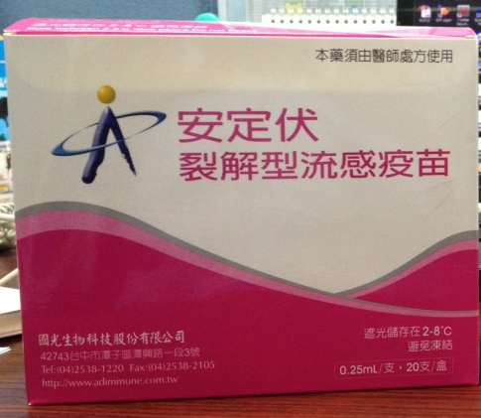
疫苗廠牌
--0.25mL劑型（22.8萬）
國光 9.1萬
賽諾菲 13.7萬

Slide 7
接種地點服務對象
一般民眾
合約醫療院所
國小1-6年級學童
校園集中接種
老人及行動不便等
社區接種站及到宅服務

Slide 8
攜帶證件及費用
醫療費用
1.收掛號費、診察費等（依縣市收費標準收取）
2.老人、入學前幼兒及居住機構及罕見疾病另補助診察費100元
1.身份證及健保卡
2.重大傷病證明紙卡、罕見疾病證明文件
3.高風險慢性病證明文件（如藥袋或長期處方箋等）

Slide 9
合約醫療院所
約3000家
衛生局
衛生所
基層診所
區域/區域醫院
醫學中心

Slide 10
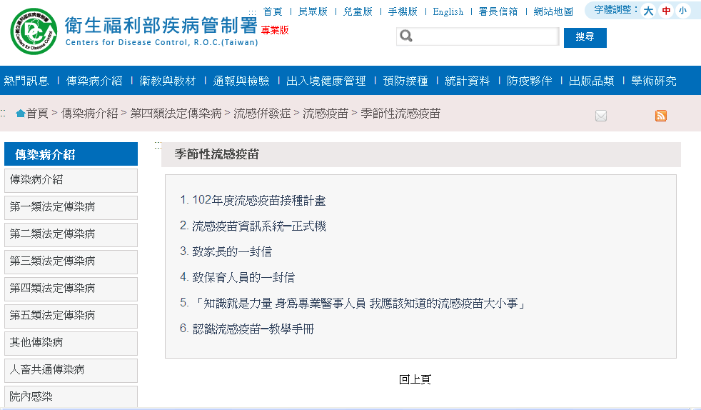
合約醫療院所查詢畫面

Slide 11
接種前準備
接種前應發給接種者接種須知
測量體溫
由醫師確實進行個案健康狀況及疫苗使用禁忌等之評估。

Slide 12
不良反應通報與處理
衛生局/所
疾管署
食藥署
疫苗接種受害救濟審議委員會

Slide 13
不良反應監測結果
即時通報
衛生局所
醫療院所
彙整與研判
疾病管制署-收集通報資料及後續個案追蹤
食品藥物管理署-收集通報資料及監測資料研判
每週公布
有通報個案後，每週一公布於全國藥物不良反應通報系統網站(adr.fda.gov.tw)
民眾

